Slide 1
Разработка внеклассного мероприятия для учащихся 5-6 классов
Учитель математики :
Тагирова Сиянат Булганиновна

Slide 2
Математическая эстафета
«Веселый поезд в страну Математика»

Slide 3
«Занимательная станция»
Время зря ты не теряй,
На вопросы отвечай.

Slide 4
Цифровой знак, обозначающий отсутствие величины.
0

Slide 5
Чему равен вес соли, которую надо съесть, чтобы хорошо узнать человека?
Пуд

Slide 6
Английская мера длины, давшая имя героине известной сказки.
Дюйм

Slide 7
Заменитель числа 1 при счёте.
Раз

Slide 8
Шесть квадратов на двенадцати рёбрах.
Куб

Slide 9
Единица измерения углов.
Градус

Slide 10
Единица со свитой из шести нулей.
1000000

Slide 11
Эту неотъемлемую часть геометрической фигуры можно превратить в полезное ископаемое при помощи мягкого знака.

Slide 12
Что такое жидкий килограмм?
Литр

Slide 13
Вопрос для решения.
Задача

Slide 14
Какую скорость развивает во время полёта птица Эму?
Эму-страус , страусы не летают.

Slide 15
Сколько граней у шестигранного карандаша?
8

Slide 16
Какую часть от часа составляет 5 минут?
5/60 или 1/12

Slide 17
Бежала тройка лошадей. Каждая лошадь пробежала по 5 км. Сколько километров проехал ямщик?
5

Slide 18
Инструмент для измерения углов.
Транспортир

Slide 19
Наименьшее натуральное число.
1

Slide 20
Как одним словом назвать сумму сторон многоугольника?
Периметр

Slide 21
Число гномов в одном из мультсериалов Диснея.
7

Slide 22
Сколько лет спала принцесса в сказке Ш.Перро?
100

Slide 23
Назовите фамилию автора учебника по математике.
Виленкин

Slide 24
Сколько лет нашей школе?
100

Slide 25
Что легче – 1 кг железа или 1 кг ваты?
=

Slide 26
Глазомерная станция

Slide 27
Какова высота этого класса?
254 см

Slide 28
Какова ширина ученической тетради?

Slide 29
Какова длина парты?

Slide 30
Какова длина обычного карандаша?

Slide 31
Сколько весит ученическая тетрадь в 12 листов?
35 г

Slide 32
Сколько весит кирпич?
4 кг

Slide 33
Сколько весит футбольный мяч?
400 г

Slide 34
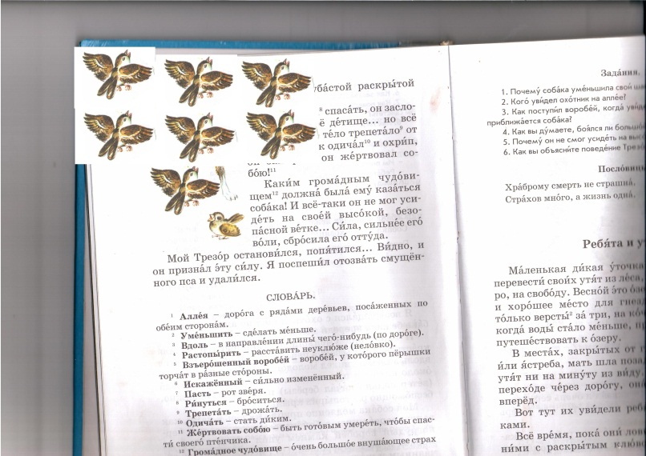
Сколько весит воробей?
60 г

Slide 35
Сколько весит слон?
5 т

Slide 36
Станция «Мозаика»

Slide 43
Станция «Считалка»

Slide 44
52

Slide 45
Станция «Ошибок»

Slide 46
13+65=51
15+36=51
16+35=51

Slide 47
43+82=71
48+23=71
43+28=71

Slide 48
73+15=106
35+71=106
31+75=106

Slide 49
32+41=46
12+34=46
14+32=46

Slide 50
32+65=79
53+26=79
56+23=79

Slide 51
Станция «Логическая»
Логику свою включай,
задачу правильно решай.

Slide 52
Две девочки сажали деревья, а одна - цветы. Что сажала Таня, если Света с Ларисой и Лариса с Таней сажали разные растения?

Slide 53
Три девочки нарисовали двух кошек и одного зайца, каждая по одному животному. Что нарисовала Ася, если Катя с Асей и Лена с Асей нарисовали разных животных?

Slide 54
Два мальчика купили марки, один – значок и один – открытку. Что купил Толя, если Женя с Толей и Толя с Юрой купили разные предметы, а Миша купил значок?

Slide 55
Станция « конечная»

Slide 56
Вот закончилась игра, подвести итог пора. Кто же лучше всех трудился, На этот наш секрет зритель нам даст ответ.

